Slide 1
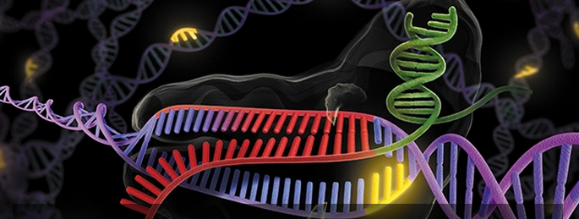
מהפיכה בביולוגיה 2015
מערכת CRISPR Cas-9 לעריכת דנ"א
Notes:
http://www.nature.com/news/crispr-1.17547
ידיעות בעברית
מנורת קסמים לתיקון גנים, מאת מרגרט נוקס. סיינטיפיק אמריקן ישראל אפריל 2015
המדען הישראלי ששומר לנו על היוגורט, כלכליסט, אפריל 2015
מעבד תמלילים גנטי – על שגעת הקריספר, פוסט בבלוג "עד כדי קבוע"
מקורות מכתבי עת מדעיים
Baltimore, D., Berg, P., Botchan, M., Carroll, D., Corn JE, Daley, GQ, Doudna, JA, Fenner, M, Greely, HT, Jinek, M., Martin GS, Penhoet, E, Puck, J., Sternberg, SH, Weissman, JS, Yamamoto, KR. (2015). A prudent path forward for genomic engineering and germline gene modification. Science, 348(6230), 36-38.
Hsu, PD, Lander, ES, Zhang F. (2014). Development and applications of CRISPR-Cas9 for genome engineering. Cell, 157, 1262-1278.
Lander, Eric S. (2015). Brave new genome. New England Journal of Medicine, 373(1), 5-8.
RNA-Programmed Genome Editing in Human cells. Martin Jinek et al. in eLife,Article No. 00471; January 29, 2013
CRISPR, the disruptor. By Heidi Ledford. Nature News, June 2015
Nature. 2011 Mar 31;471(7340):602-7. CRISPR RNA maturation by trans-encoded small RNA and host factor RNase III. Deltcheva E¹, Chylinski K, Sharma CM, Gonzales K, Chao Y, Pirzada ZA, Eckert MR, Vogel J, Charpentier E.
Science. 2013 Feb 15;339(6121):819-23. Epub 2013 Jan 3. Multiplex genome engineering using CRISPR/Cas systems. Cong L¹, Ran FA, Cox D, Lin S, Barretto R, Habib N, Hsu PD, Wu X, Jiang W, Marraffini LA, Zhang F.
Elife. 2013 Jan 29;2:e00471.RNA-programmed genome editing in human cells. Jinek M¹, East A, Cheng A, Lin S, Ma E, Doudna J.
Science. 2013 Feb 15;339(6121):823-6. Epub 2013 Jan 3. RNA-guided human genome engineering via Cas9. Mali P¹, Yang L, Esvelt KM, Aach J, Guell M, DiCarlo JE, Norville JE, Church GM.
עיתונים פופולריים מדעיים ובלוגים
Maxmen, Amy. (2015). Easy DNA Editing Will Remake the World. Buckle Up. Wired
Kevin Esvelt, George Church and Jeantine Lunshof , "gene drives" and CRISPR could revolutionize ecosystem management. Scientific American Blog, July 17, 2014

Slide 2
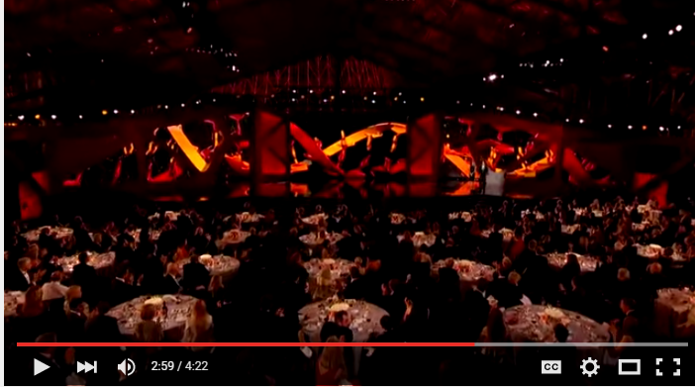
2015 Breakthrough Prize
Jennifer Doudna, Emmanuelle Charpentier
https://youtu.be/l_AC1z80SO0
Notes:
https://youtu.be/l_AC1z80SO0

Slide 3
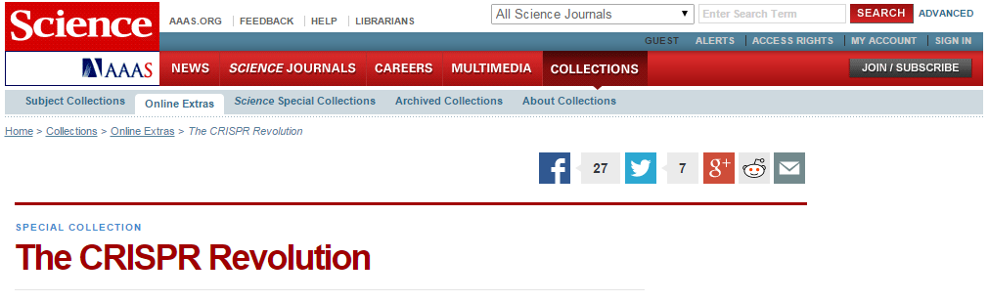
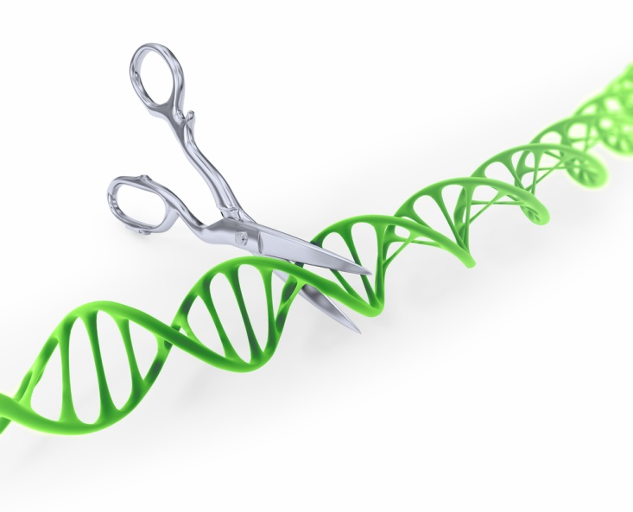
Notes:
http://www.sciencemag.org/site/extra/crispr/?intcmp=HP-COLLECTION-PROMO-crispr

Slide 4
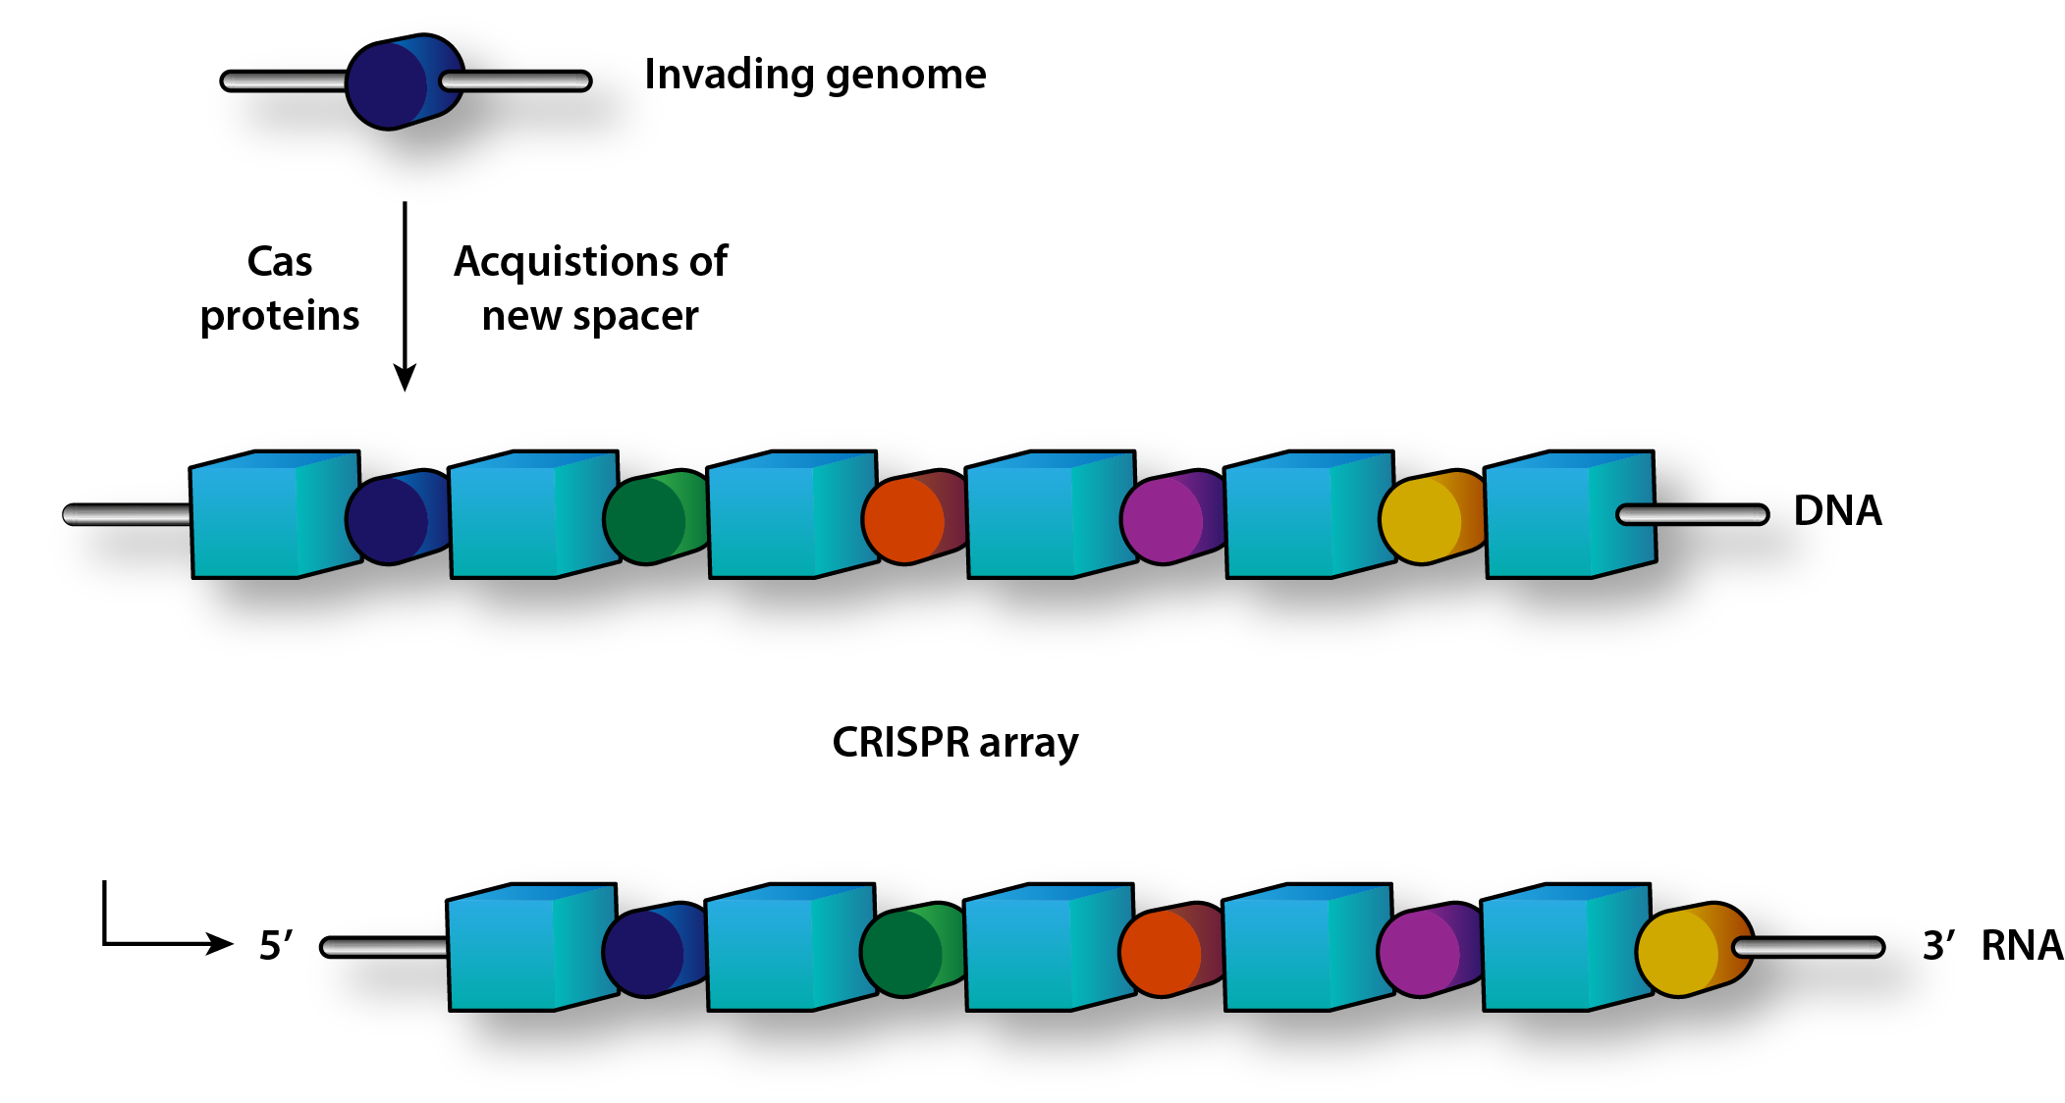
זיכרון של חיידקים
SUSAN GOTTESMAN, Dicing defence in bacteria
Notes:
לאחר שהוירוס פולש לחיידק, מוכנסים מקטעי דנא ויראלי בין spacers חיידקי חוזרים ונשנים, הם ה- CRISPR. האזור עובר שיעתוק לרנ"א ועיבוד. מאוחר יותר משוחררים מקטעי רנא המשלימים לרצפי החזרות שבין הדנא הויראלי. הם נצמדים לרנא החדש וגורמים לפירוקו

Slide 5
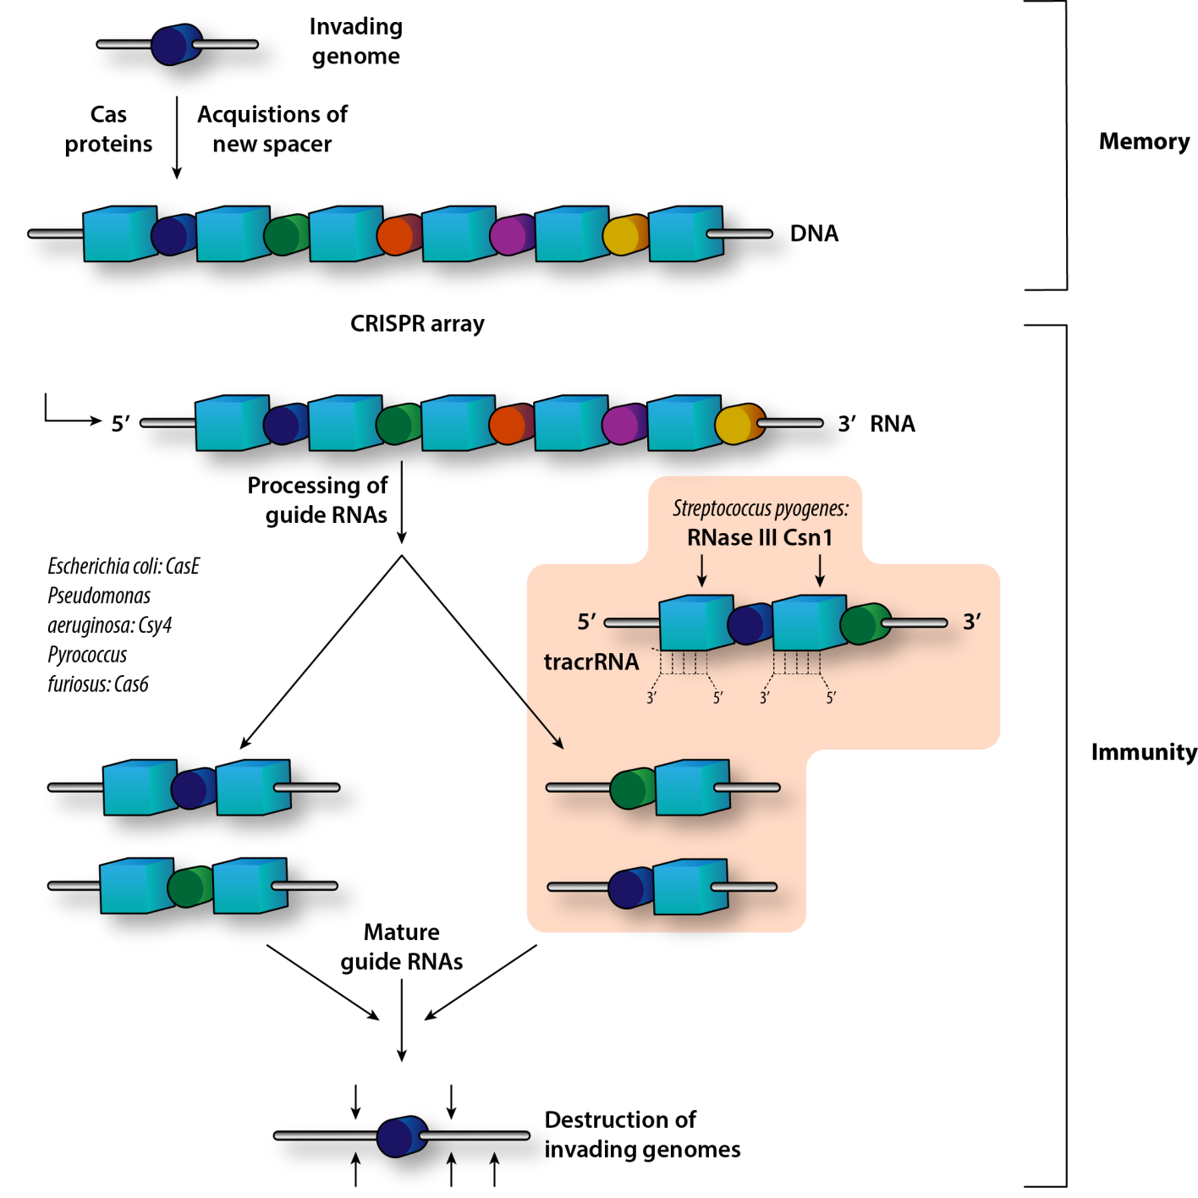
מערכת החיסון של חיידקים

Slide 6
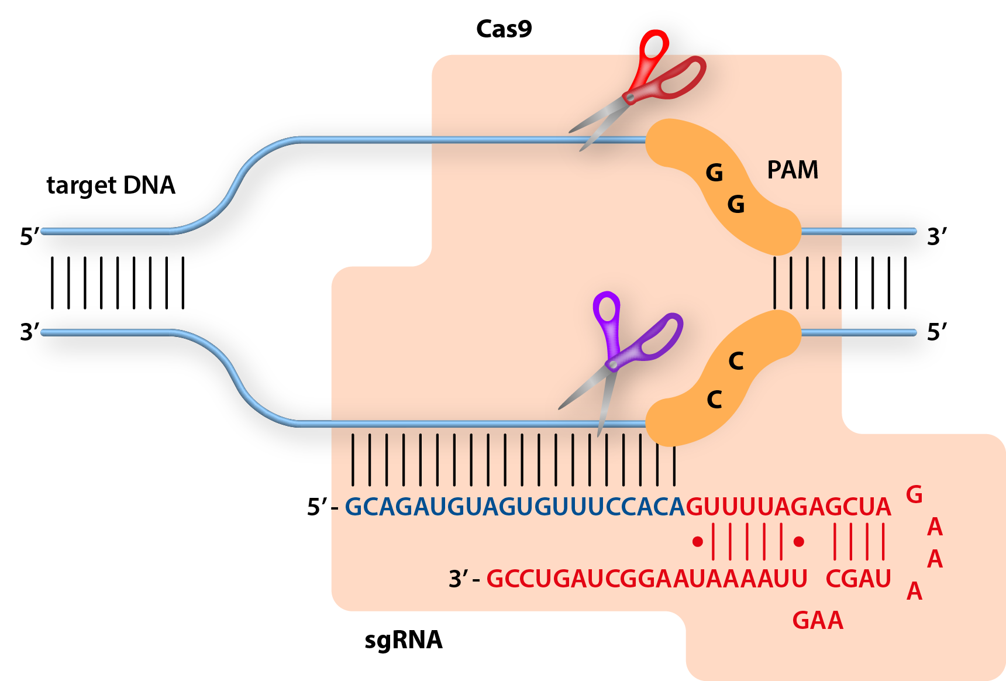
הרנ"א הצמוד ל- CAS נקשר לדנ"א המשלים ו-CAS חותך את הדנ"א
Jinek, Doudna, RNA-programmed genome editing in human cells. eLife, 2013
Notes:
Co-expression of Cas9 and guide RNA in human cells generates double-strand DNA breaks at the target locus.
RNA-programmed genome editing in human cells
Martin Jinek, Alexandra East2, Aaron Cheng2, Steven Lin1,2, Enbo Ma2, Jennifer Doudna1,2,3,4

Slide 7
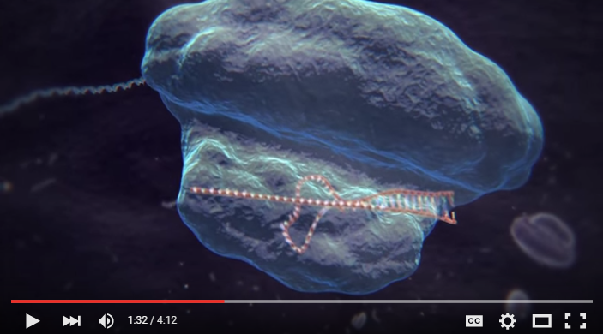
עריכת דנ"א ע"י CRISPR-Cas9
https://youtu.be/2pp17E4E-O8
Notes:
https://youtu.be/2pp17E4E-O8

Slide 8
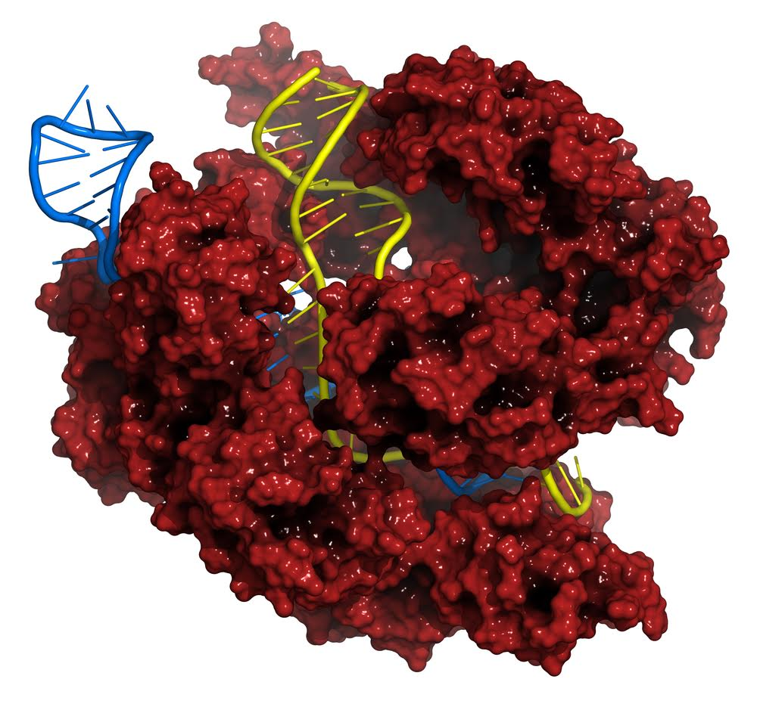
Crystal Structure of Cas9 in Complex with Guide RNA and Target DNA. H. Nishimasu, Cell 2014

Slide 9
על מה ההתרגשות?
Notes:
Genome editing with CRISPR-Cas9

Slide 10
